Slide 1



操作系统原理
第4章 进程的同步
刘 洋

Slide 2

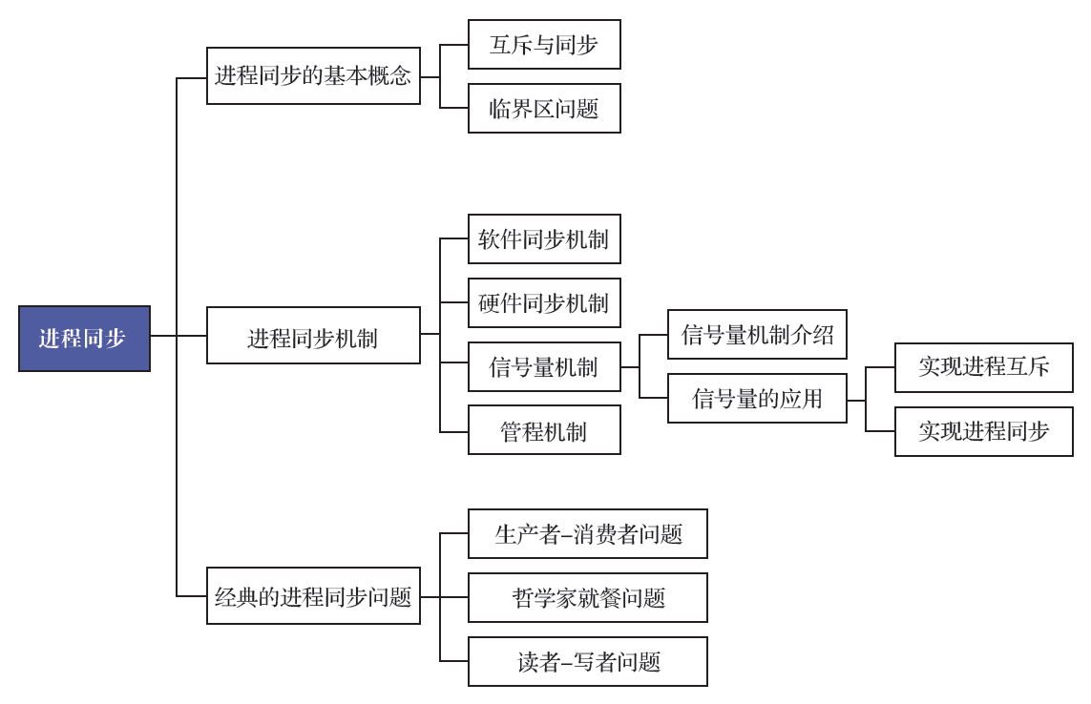
第4章知识导图
第1章 | 操作系统引论
第2章 | 进程的描述与控制
第3章 | 处理机调度与死锁
第4章 | 进程同步
第5章 | 存储器管理
第6章 | 虚拟存储器
第7章 | 输入/输出系统
第8章 | 文件管理
第9章 | 磁盘存储器管理
第10章 | 多处理机操作系统
第11章 | 虚拟化和云计算
第12章 | 保护和安全

Slide 3
内容导航：
4.1 进程同步的概念
4.2 软件同步机制
第4章 进程同步
4.3 硬件同步机制
4.4 信号量机制
4.5 管程机制
4.6 经典进程的同步问题
4.7 Linux进程同步机制
Date

Slide 4
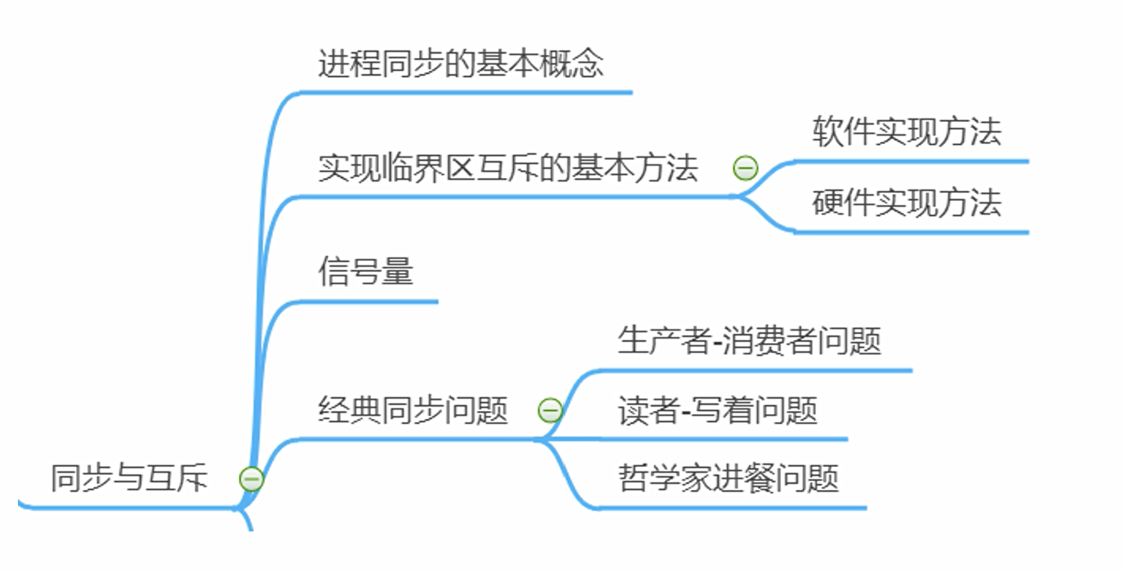
进程同步
本章节主要内容：

Slide 5
进程同步
进程同步的概念：
异步环境下的一组并发进程因相互制约而发送消息、合作、等待，使得进程按照一定速度执行的过程，称为 进程同步

Slide 6
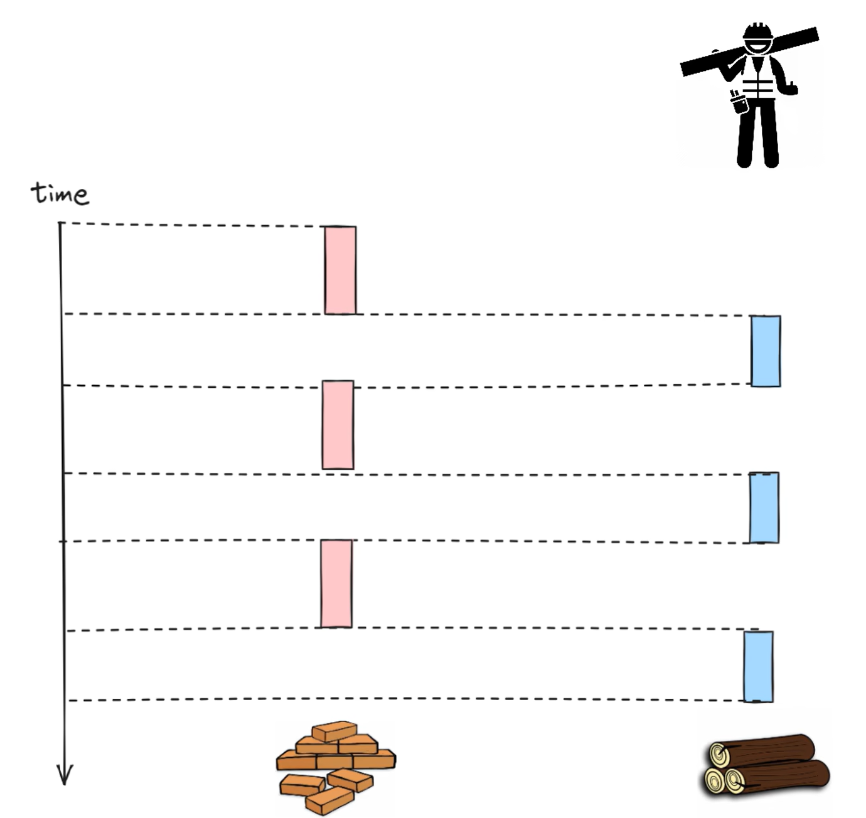
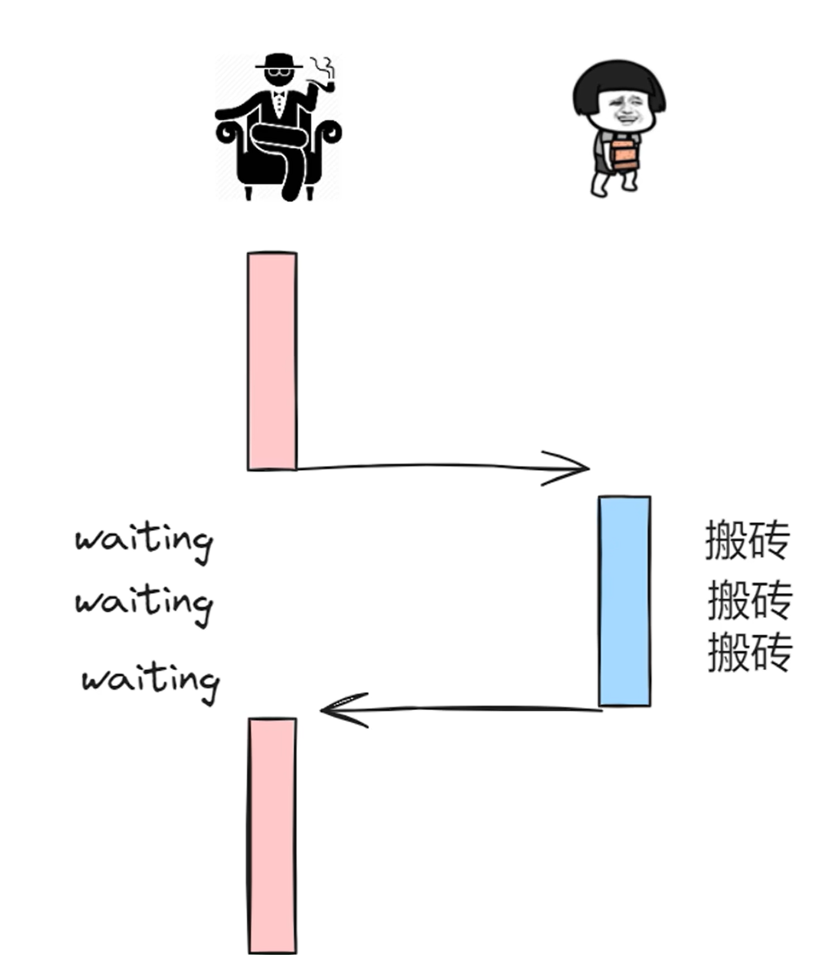

进程同步
进程同步的任务：
对多个相关进程在执行次序上进行协调，使得 并发执行的多个进程之间能够有效的共享资源和互相合作，从而使程序的执行具有可再现性
同步
并发
快速切换
前一个任务执行完毕之后
才能进行下一个任务
同一个人快速切换任务
搬砖
劈柴

Slide 7

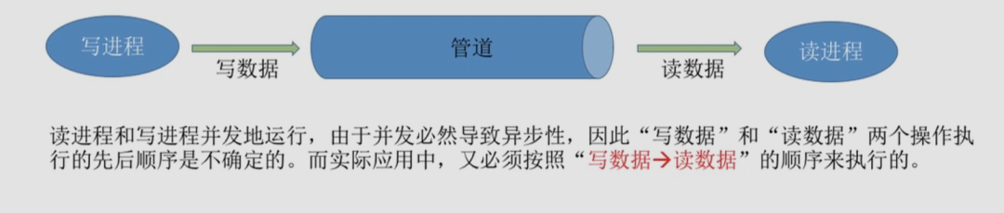
进程同步
进程之间的两种制约关系：
1. 间接相互制约关系（互斥关系）——源于资源共享
提出申请，不可直接使用
2. 直接相互制约关系（同步关系）——源于进程合作
保证进程按“序”执行

Slide 8
临界资源、临界区
临界资源、临界区：
临界资源（Critical Resource）：把一段时间内只允许一个进程访问的资源 称作临界资源
临界资源是打印机、磁带机等；也可以是软件资源、共享变量、文件等
2. 临界区（Critical Section）：每个进程中访问临界资源的那段代码称为临界区

Slide 9
数据不一致例子：生产者-消费者问题
P1
C1
P2
C2
…
…
…
Pm
Cn
能存n个数据的Buffer
生产者进程
消费者进程
生产者进程和消费者进程都以异步方式运行，
但它们之间必须保持同步。

Slide 10
共享变量
输出指针out：
指示下一个可获取产品的缓冲区，每当消费者进程取走一个产品后，输出指针加1，初值为0
缓冲池buffer：
用数组来表示具有n个缓冲区的缓冲池
Text
输入指针in：
指示下一个可投放产品的缓冲区，每当生产者进程生产并投放一个产品后，输入指针加1，初值为0
整型变量count：
初值为0，表示缓冲区中的产品个数

Slide 11
取余成环
每添加一个数，in = in+1；
每删除一个数，out = out+1；
in
out
0
5
1
0
1
2
…
n-1
4
2
3
共有n个
设：n=6
形成一个环：
in = (in+1) % n；
out = (out+1) % n；
(0 + 1) % 6 = 1
(1 + 1) % 6 = 2
(2 + 1) % 6 = 3
(3 + 1) % 6 = 4
(4 + 1) % 6 = 5
(5 + 1) % 6 = 0
(0 + 1) % 6 = 1
…

Slide 12

生产者和消费者进程
void producer( ) {
while(1){
produce an item in nextp;
…
while (count == n)
{ // do nothing }
// 添加1个产品到buffer
buffer[in] = nextp;
in = (in + 1) % n;
count++;
}
}
void consumer() {
while(1){
while (count == 0)
{// do nothing}
// 移除一个产品
nextc = buffer[out];
out = (out + 1) % n;
count --;
consumer the item in nextc;
…
}
}

Slide 13
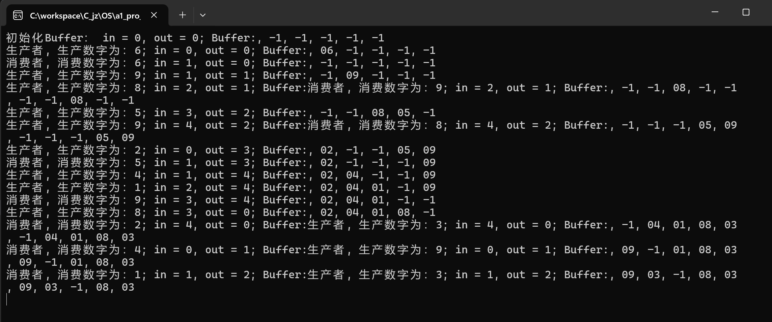
实现效果
并发
错误效果：
快速切换
搬砖
劈柴

Slide 14
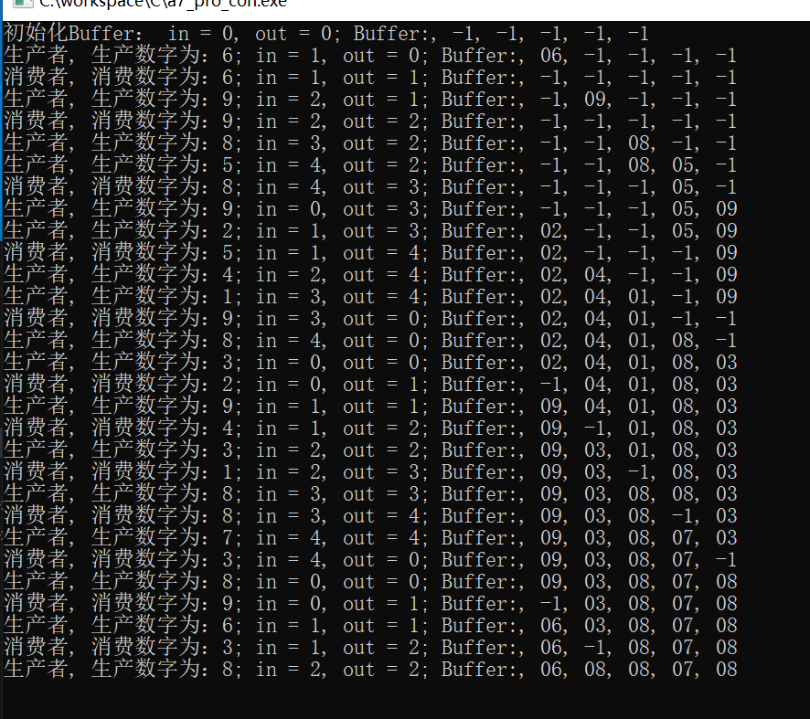
正确效果：
每添加一个数，in = in+1
每删除一个数，out = out+1

Slide 15
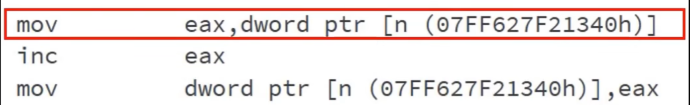
count++和count--的机器语言
Count初值为4,并发执行produce()和consume()进程
count++:
R1=count; 1
R1=R1+1; 2
count=R1; 3
count--:
R2=count; 4
R2=R2-1; 5
count=R2; 6
执行次序 | 结果 | 是否正确
123456 | 4 | 是
142536 | 3 | 否
145263 | 5 | 否
解决方法：下列语句必须被原子性地执行 counter++; counter--;
内存
r1=counter
……
r1=r1+1 (r1=6)
5 6 4
r2=counter
……
r2=r2-1 (r1=4)
counter=r1 (counter=6)
counter=r2 (counter=4)

Slide 16
临界区
进入区：用于检查是否可以进入临界区的代码段。
临界区：进程中涉及临界资源的代码段
退出区：将临界区正被访问的标志恢复为未被访问标志。
剩余区：其他代码
item nextConsumed; while (1) {
while (counter == 0)
; /* do nothing */
nextConsumed = buffer[out];
out = (out + 1) % BUFFER_SIZE;
counter--;
}
一个访问临界资源的循环进程的描述
While(TRUE){
进入区
临界区
退出区
剩余区
}
临界资源
临界区

Slide 17
进程同步：背景
对共享数据的并发访问可能导致数据的不一致性（脏读现象）
要保持数据的一致性，就需要一种保证并发进程的正确执行顺序的机制
避免发生竞争的关键性问题：避免两个或两个以上进程同时访问同一块数据区

Slide 18
进程的同步与互斥：遵循原则
为了实现对临界资源的互斥访问，同时保证系统整体性能，需要遵循以下原则：
①空闲让进：无进程处于临界区时，请求进入临界区的进程可立即进入。
②忙则等待：有进程处于临界区时，请求进入临界区的进程必须等待。
③有限等待：要访问临界资源的进程，须保证在有限时间内可进入临界区。
④让权等待：当进程不可进入临界区时，应释放处理机。

Slide 19
同步 小结
主要任务
使并发执行的诸进程之间能有效地共享资源和相互合作，从而使程序的执行具有可再现性
进程间的制约关系
间接相互制约关系(互斥关系)
避免发生竞争的问题：避免两个或两
个以上进程同时访问同一块数据区
直接相互制约关系（同步关系）
要保持数据的一致性，就需要一种保
证并发进程的正确执行顺序的机制
临界资源
在一段时间内只允许一个进程访问的资源，称为临界资源
多进程间应采取互斥方式，实现对资源的共享

Slide 20
内容导航：
4.1 进程同步的概念
4.2 软件同步机制
第4章 进程同步
4.3 硬件同步机制
4.4 信号量机制
4.5 管程机制
4.6 经典进程的同步问题
4.7 Linux进程同步机制
Date

Slide 21
进程同步机制
软件同步机制
硬件同步机制
信号量机制
管程机制
01
02
03
04
使用编程方法解决临界区问题
使用特殊的硬件指令，可有效实现进程互斥
使用信号量控制同步，已被广泛应用
使用管程实现同步

Slide 22
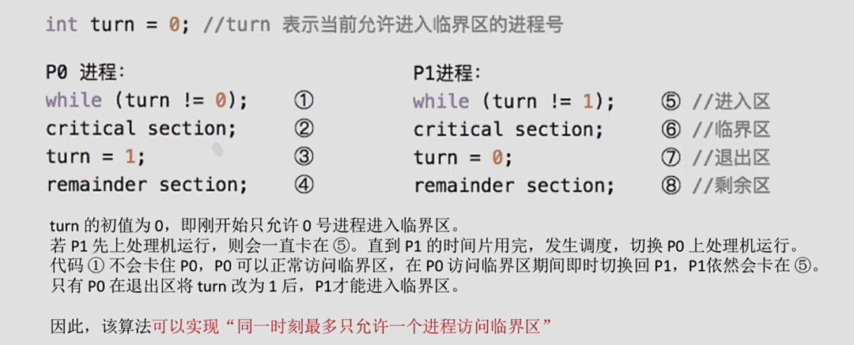
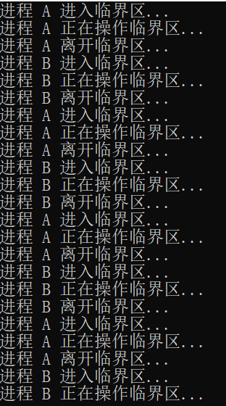
进程互斥：软件的实现方法
单标志法
进程在访问完临界资源区后会把使用临界区的权限转交给另一个进程，即每个进程进入临界区的权限只能被另一个进程赋予。
查看turn是否等于别人的名字
别人的名字等待
自己的名字进入临界区
临界区
单标志法对临界区的访问是“轮流访问”，这会带来问题，如果刚开始允许进入临界区的是P0进程，但是P0一直不访问临界区，导致临界区虽空P1进程也一直无法访问。所以单标志法存在的问题就是：违背了空闲让进原则。
VScode, a4代码实验

Slide 23
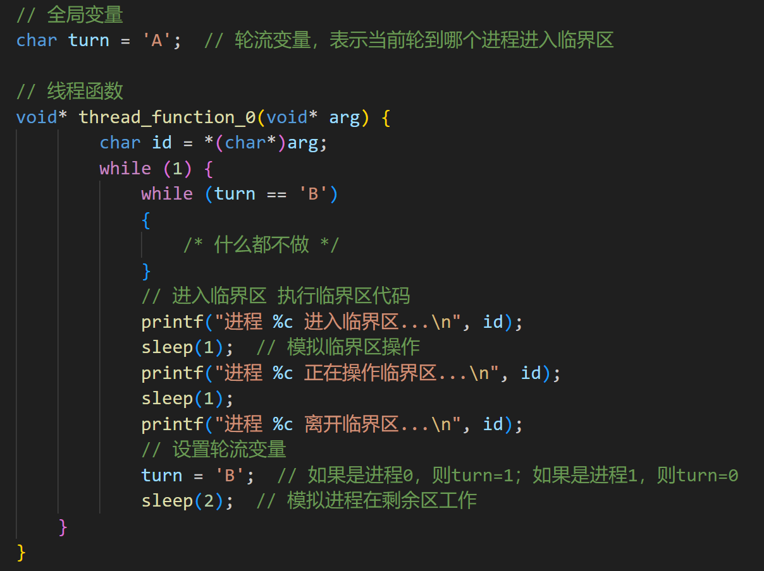
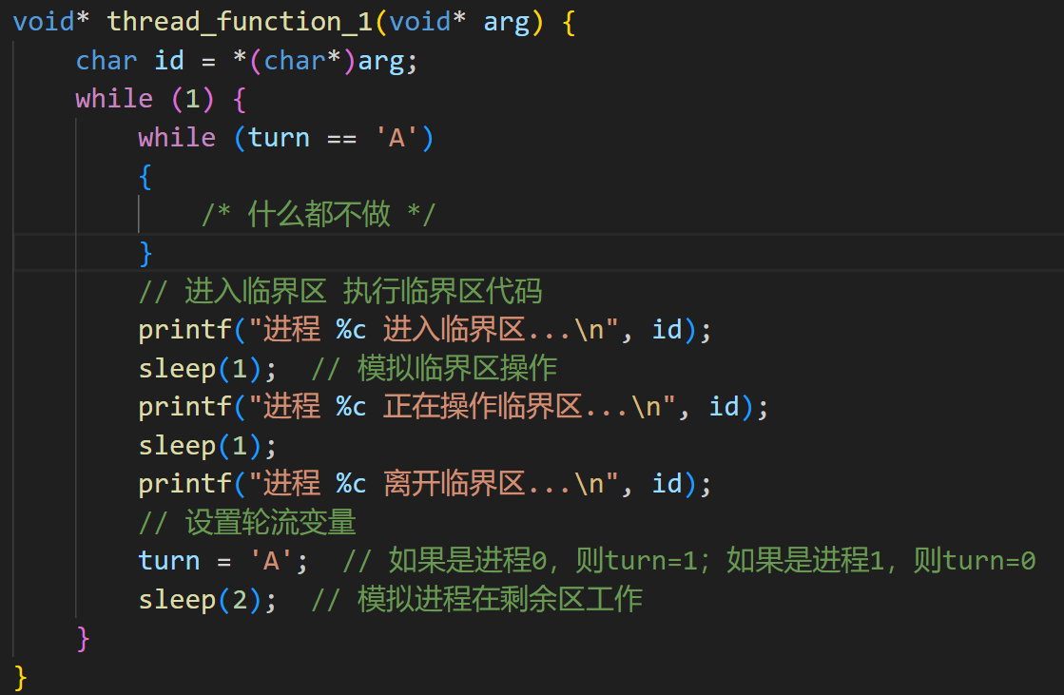
单标志法
为了便于大家理解，这里turn变量直接赋值进程的名字

Slide 24
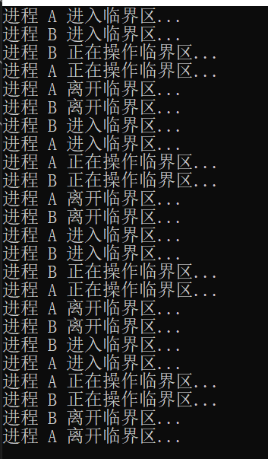
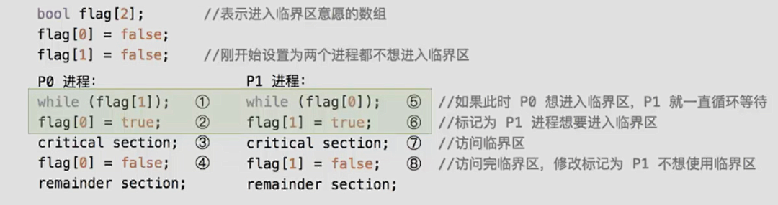
进程互斥：软件的实现方法
双标志法先检查法
设置一个布尔型数组flag[],数组中元素标记各进程想进入临界区的意愿，"flag[0]=ture"表示P0现在想要进入临界区。每个进程进入临界区之前先检查当前有没有别的进程想进入临界区，如果没有，则把自身对应的标志flag[i]设为ture，之后开始访问临界区。
按照①⑤②⑥...的顺序执行，P0和P1进程将会同时访问临界区。所以问题是：违反了忙则等待的原则。原因在于：进入区的检查和上锁两个处理不是一气呵成的。检查后和上锁前可能发生进程切换。。
VScode, a5代码实验

Slide 25
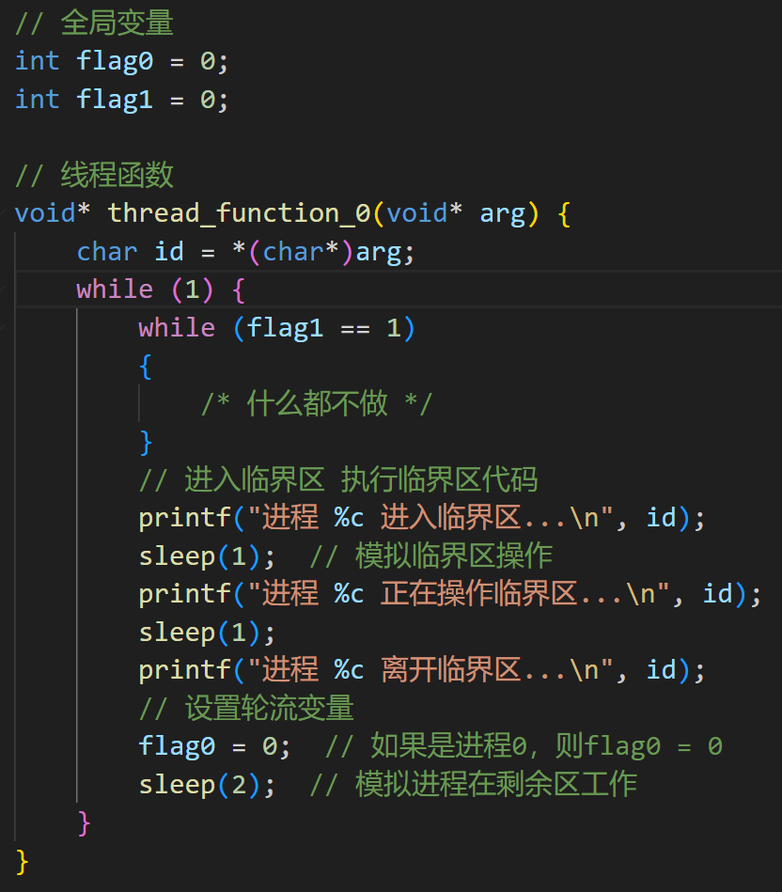
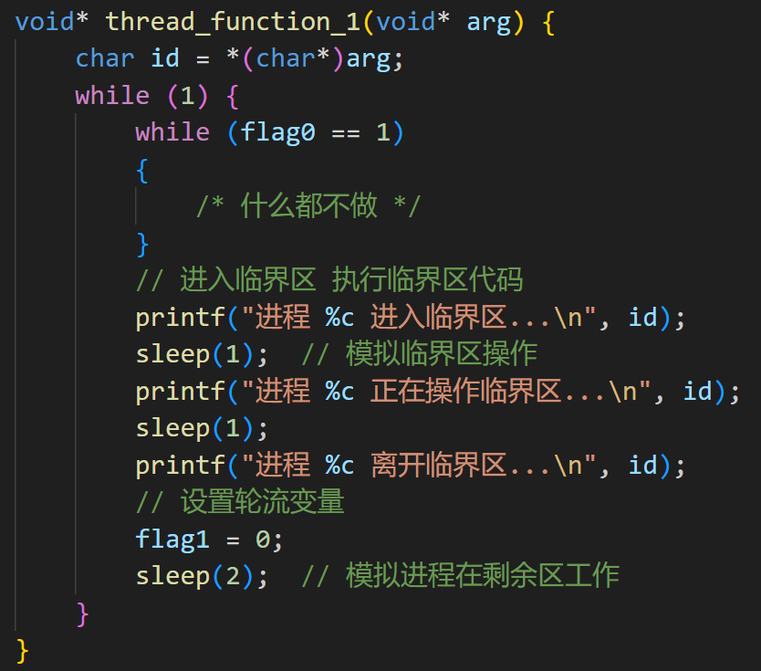
双标志先检查

Slide 26
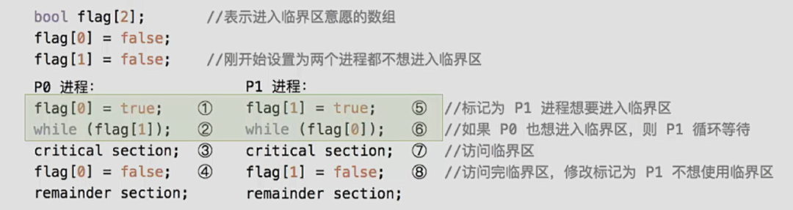
进程互斥：软件的实现方法
双标志法后检查法
先"上锁"后"检查"的方法
如按照①⑤②⑥...顺序执行，P0和P1进程都无法进入临界区。因此，双标志后检查法虽然解决了忙则等待的问题，但是又违背了空闲让进和有限等待的原则，会因各进程长期无法访问临界资源而产生饥饿现象。

Slide 27
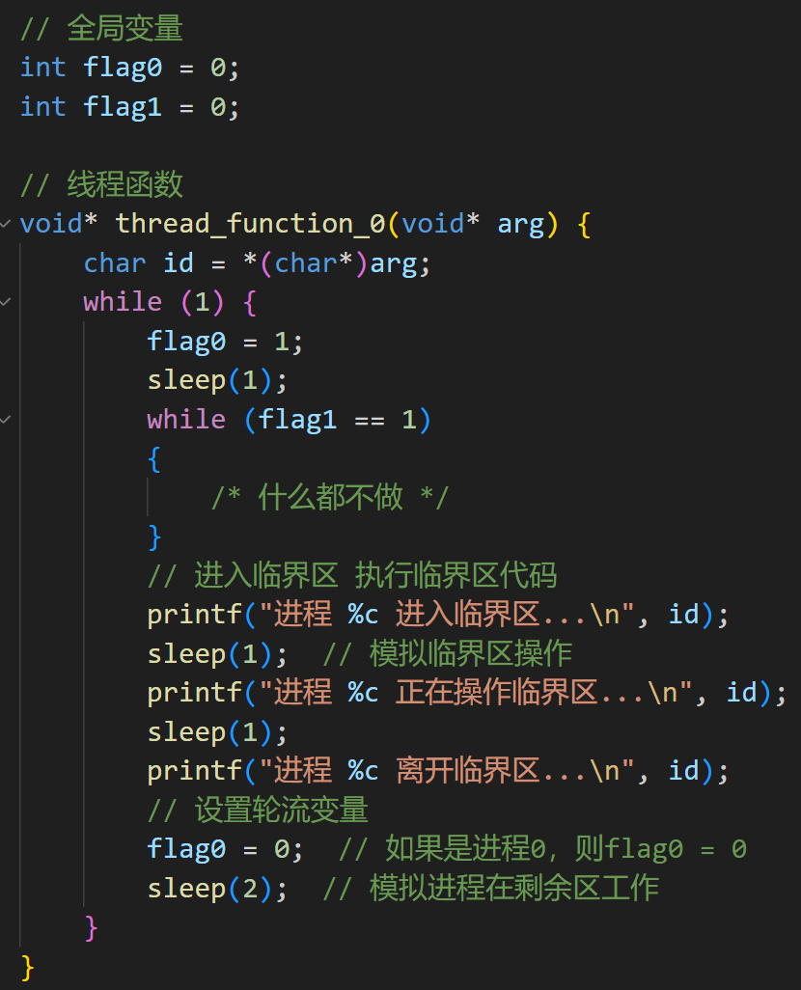
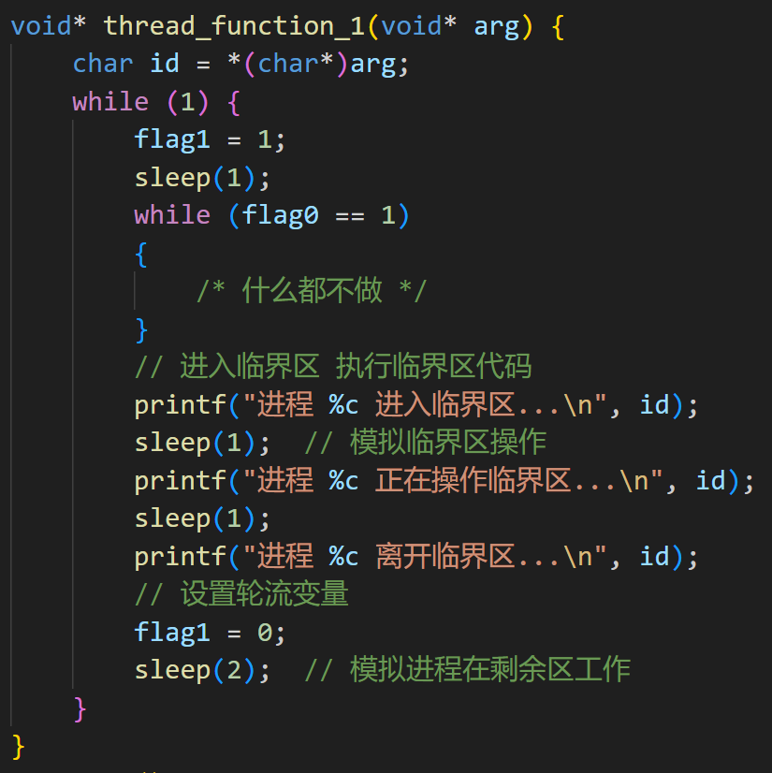
双标志后检查
死锁

Slide 28
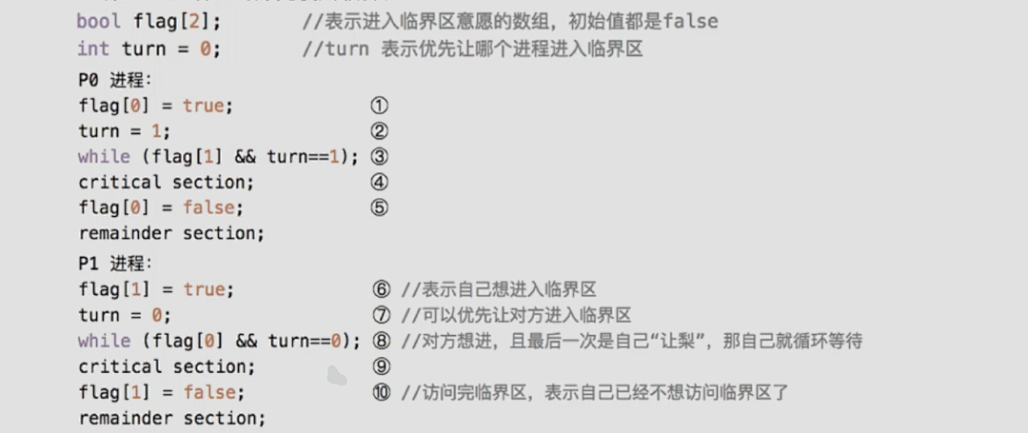
进程互斥：软件的实现方法
Peterson算法
无论何种顺序都可保证一个时刻只有一个进程访问临界区。但是当一个进程访问临界区时，另一个进程不会释放处理机，会一直循环等待条件满足访问临界区，违背了“让权等待”的原则。

Slide 29




进程互斥：软件的实现方法
Peterson算法（插旗贴纸规则）
规则：
如果，对面有旗子，
且门上的纸是对方的名字
则，等待
A
B
B
A
A
A
手拿对方名字的贴纸
B
B
手快，先贴对方名字被覆盖，先进
手慢，别人的名字在最上面，自己后进
VScode, a6代码实验

Slide 30
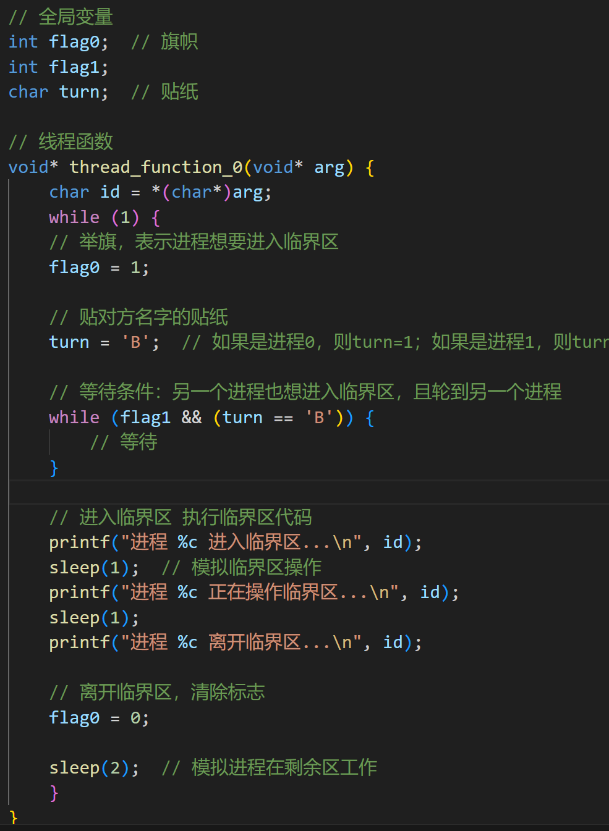
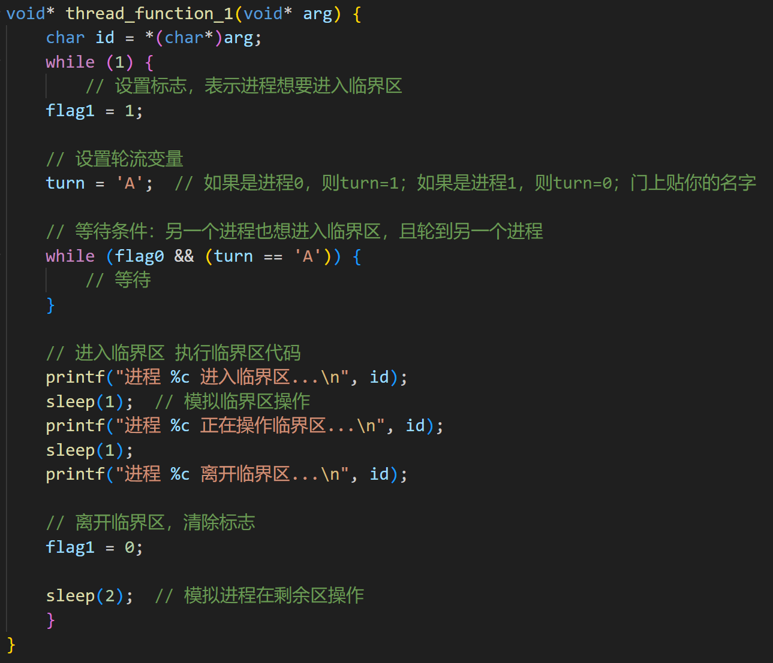

Slide 31
内容导航：
4.1 进程同步的概念
4.2 软件同步机制
第4章 进程同步
4.3 硬件同步机制
4.4 信号量机制
4.5 管程机制
4.6 经典进程的同步问题
4.7 Linux进程同步机制
Date

Slide 32
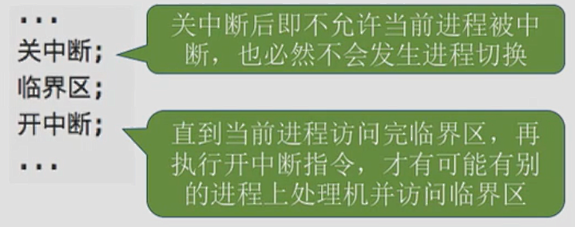
进程互斥：硬件的实现方法
关中断
在利用"开/关中断指令"实现(即在某进程开始访问临界区到结束访问为止都不允许被中断，也就不会发生进程切换，因此也不可能发生两个同时访问临界区的情况)
临界区执行期间不响应中断
优点：简单、高效。
缺点：
1. 滥用关中断权力会造成严重后果
2. 关中断时间过长影响系统效率
3. 不适用于多处理机（1个CPU关中断，其他CPU可以继续执行相同临界区代码）

Slide 33
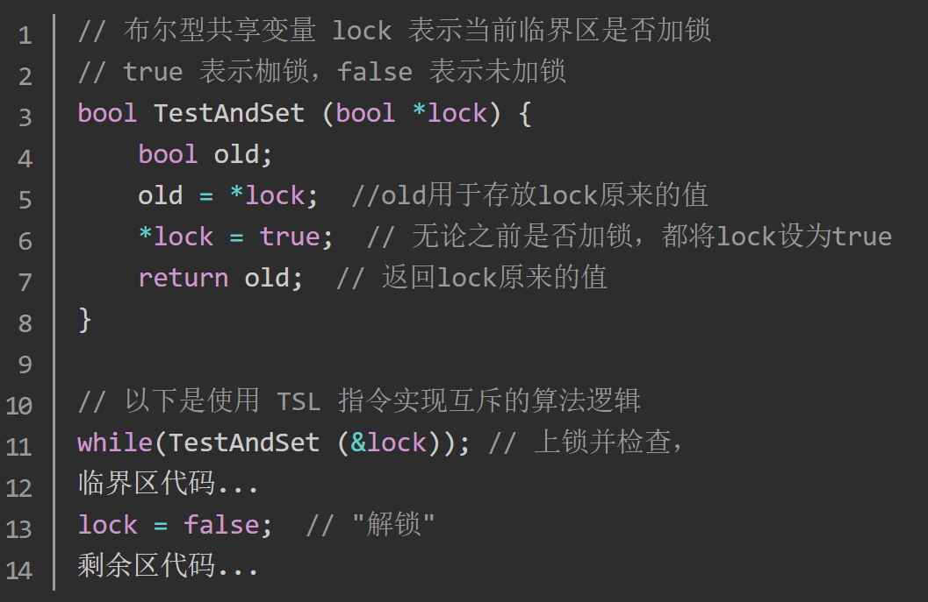
进程互斥：硬件的实现方法
Test-and-Set
简称TS指令。TS指令是用硬件实现的，执行的过程中不允许被中断，只能一气呵成。
相比于软件实现方法，TS指令把“上锁”和“检查”操作用硬件的方式变成原子操作。
优点：实现简单，适用于多处理机环境；无需检查逻辑漏洞。
缺点：违背让权等待的原则，暂时无法进入临界区的进程会占用CPU并循环执行TS指令，从而导致忙等。
Lock指向的值赋给old
Lock指向”true”
有锁不变，
没锁加锁
返回的old的值作为while的判断条件;true循环等待; false跳出循环

Slide 34
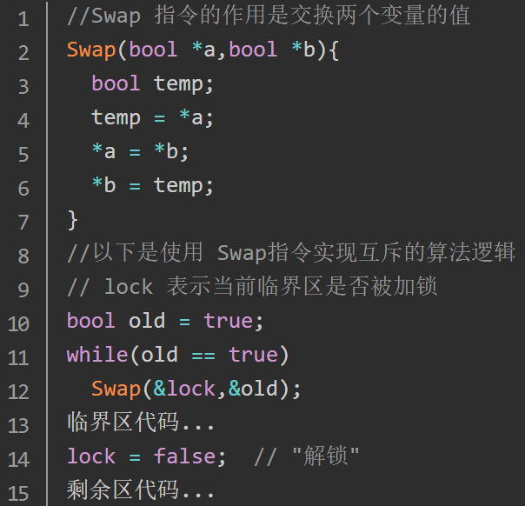
进程互斥：硬件的实现方法
Swap指令
Swap指令也是用硬件实现的，
执行过程不能中断。
在X86中称为Exchange指令，XCHG指令
逻辑上Swap和TS并无太大区别。
优点缺点显然都是一样的
只有全局锁lock，变为false，
old才会对换为false
才退出循环

Slide 35
内容导航：
4.1 进程同步的概念
4.2 软件同步机制
第4章 进程同步
4.3 硬件同步机制
4.4 信号量机制
4.5 管程机制
4.6 经典进程的同步问题
4.7 Linux进程同步机制
Date

Slide 36
信号量机制(Semaphore)
背景：软件解决方案的主要问题是由"进入区的各种操作无法一气呵成"，因此如果能把进入区、退出区的操作都用"原语"实现，使这些操作能"一气呵成"就能避免问题。
1965年，荷兰学者dijkstra提出了一种有效的实现进程互斥、同步的方法——信号量机制
信号量机制是一种卓有成效的进程同步机制
信号量机制广泛用于单处理机、多处理机及计算机网络中
信号量机制：整形信号量、记录型信号量、信号量集等
用户可以通过使用操作系统提供的一对原语来对信号量进行操作，从而很方便的实现进程互斥、进程同步
信号量是一个变量(可以是一个整数，也可以是更复杂的记录型变量)，可以表示系统中某种资源的数量，比如：系统中有一台打印机，就可以设置一个初值为1的信号量。
原语是一种特殊的程序段，其执行只能一气呵成，不可被中断。原语由开关中断指令实现。
一对原语：wait(s)原语和signal(s)原语，wait、signal原语简称为P、V操作。因此，做题时常替换为P(s)、V(s)

Slide 37
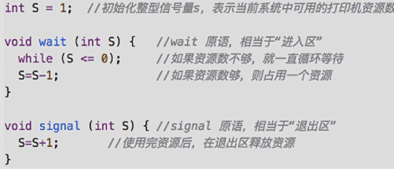
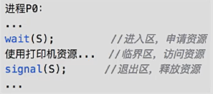
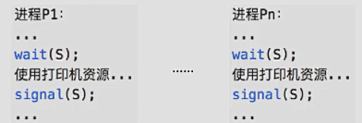
信号量：整数型信号量
整数型信号量：
用一个整数型的变量作为信号量，用来表示系统中某种资源的数量
与普通整数变量的区别：整型信号量的操作只有三种，即初始化、P操作、V操作
while (S <= 0)
{
//什么都不做
}
整型信号量在wait的两个操作也会存在不满足"让权等待"的原则，会发生"忙等"

Slide 38
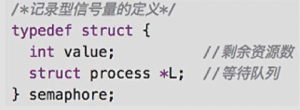
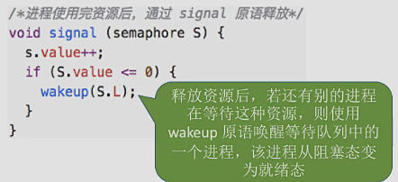
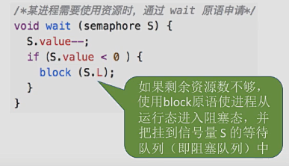
信号量：记录型信号量
为了解决整型信号量的缺陷，人们提出记录型信号量。在信号量机制中，除了需要一个用于代表资源数目的整型变量value外，还应增加一个等待队列，暂时存放相应资源的阻塞进程。
s.value表示还有进程因为资源不够而阻塞，
本次s.value++，即表示可以接纳一个新进程运行
S.value初始值 = 资源数目
S.value<0,资源分配完毕,block
机制遵循了"让权等待"原则，不会出现"忙等"现象

Slide 39
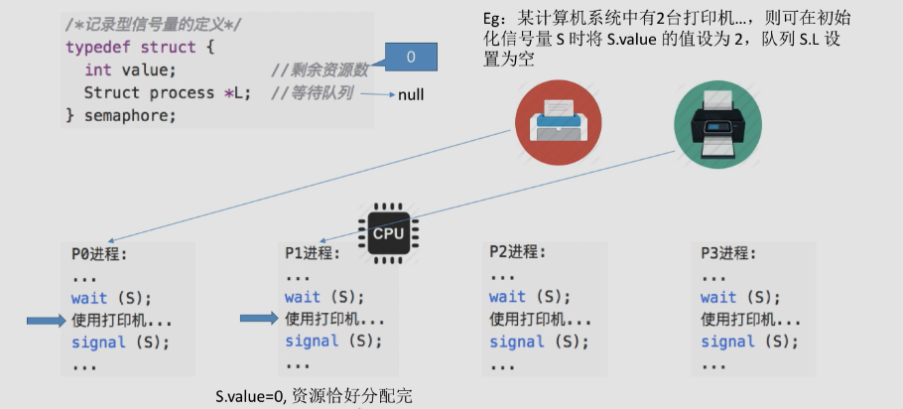
信号量：记录型信号量

Slide 40
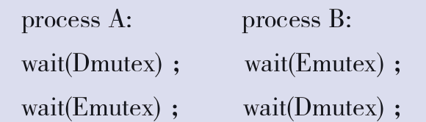
信号量
死锁情况：
A、B两个进程访问D、E两个共享数据
两个信号量：Dmutex、Emutex

Slide 41
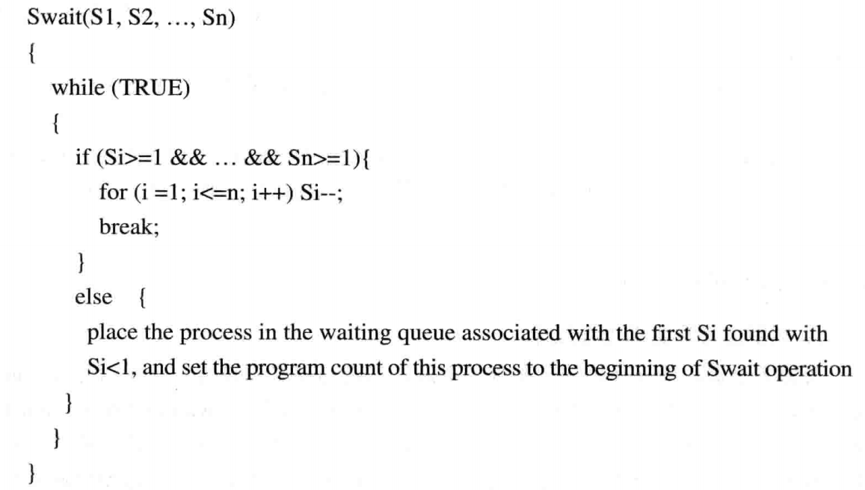
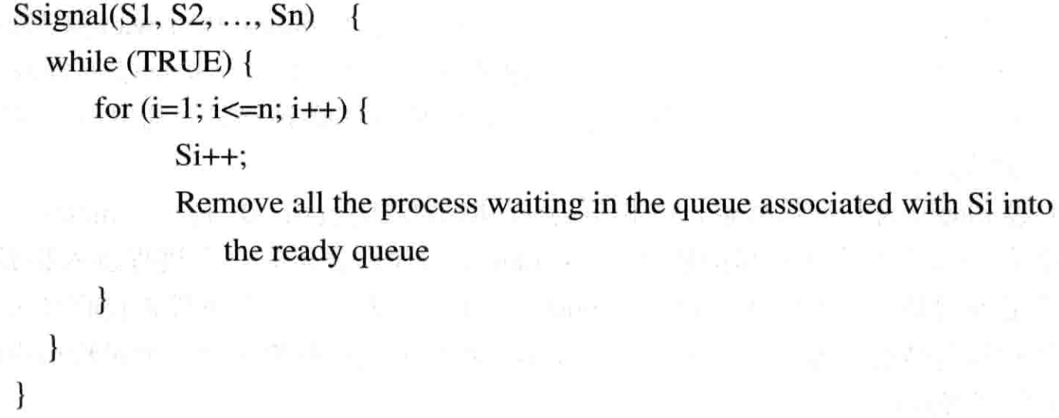
信号量：整数型信号量
AND型信号量：
基本思想：将进程在整个运行中需要的所有资源，一次性全部分配给进程，待进程使用完后一起释放。（避免死锁状态）在Wait中加入AND条件，又称AND同步或同时Swait、Ssignal(原语)（当发现第一个S_{i} < 1 就把该进程放入等待队列）
将Si等待队列移动到就绪队列中
将该进程放入与第一个满足Si＜1的Si相关联的等待队列中，并将此进程的程序计数器（PC）重置到Swait操作的起始位置
AND型信号量
资源不足时阻塞，而非忙等

Slide 42

信号量：信号量集
信号量集：对AND信号量的扩充
当一次需要N个单位时,要进行N次wait(S)操作，显然是低效的。为方便对资源的控制，每种资源在分配前需要检查其数量是否在其“下限值”之上。
S为信号量，d为需求量，t为下限值：
1)Swait(S，d，d)表示每次申请d个资源，当资源数量少于d个时，便不予分配。
2)Swait(S，1，1)蜕化为一般的记录型信号量(S>1时)时，或互斥信号量(S=1时)。
3)Swait(S，1，0)可作为一个可控开关(当S≥1时，允许多个进程进入临界区；当S=0时禁止任何进程进入临界区)。

Slide 43
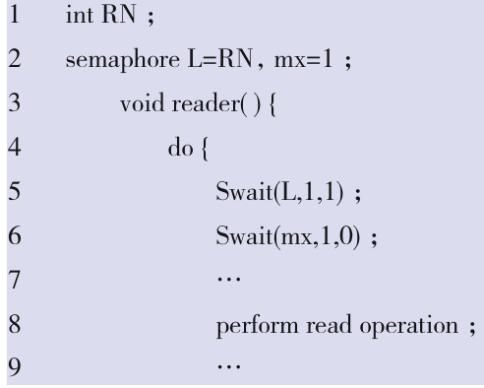
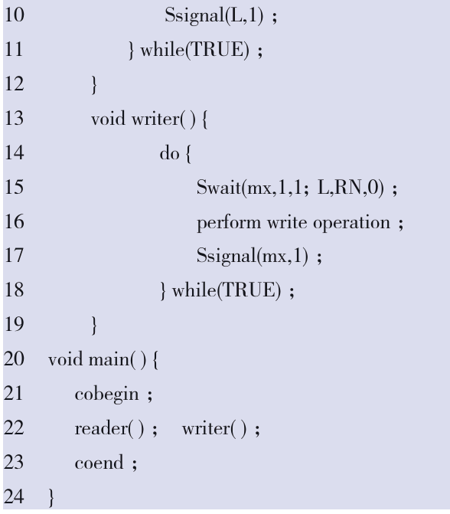
读者写者——信号量集
RN为定值
要开始写：mx-1,
且无读进程(if L>=RN; L-0)，
才进行下一步
只要无写，
mx=1
有写：卡住

Slide 44
信号量的应用
利用信号量实现进程互斥
设置互斥信号量
利用信号量实现前趋关系
利用信号量实现进程同步
设置同步信号量

Slide 45
信号量的应用
同步亦称直接制约关系，让本来异步发生的进程相互配合，有序推进。进程间的直接制约关系就是源于它们之间的相互合作。
互斥是指当一个进程访问某临界资源时，另一个想要访问该临界资源的进程必须等待。进程间的间接制约关系就是源于它们之间对资源的互斥共享。

Slide 46
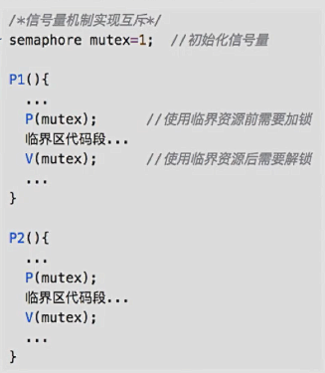
利用信号量实现进程互斥
实现进程互斥的步骤
分析并发进程的关键活动，划定临界区
(对临界资源打印机的访问就应该放在临界区)
设置互斥信号量mutex，初始值为1
在临界区之前执行P(mutex)
在临界区之后执行V(mutex)
在代码中，如果题目中没有特别说明，可以把信号量定义为记录型信号量，用semaphore表示

Slide 47
利用信号量实现进程同步
实现进程同步的步骤
P1、P2两个进程合作完成一项任务，且公用一个变量x（缓冲区）
进程P2将处理结果送入x；进程P1将x的结果打印
empty = 1
full = 0
P1:
while 1{
P(full)
x = 缓冲区
print(x)
V(empty)
}
P2:
while 1{
P(empty)
x=处理结果
缓冲区 = x
V(full)
}

Slide 48
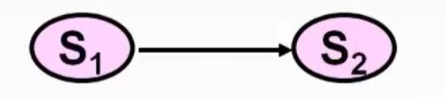
利用信号量实现前趋关系
设有两个并发执行的进程P1、P2，P1中有语句S1，P2中有语句S2，要求在S1执行完毕之后再执行S2
使进程P1和P2共享一个公用信号量S，并赋初值为0
mutex=0
P1: {
S1;
V(mutex)
}
P2: {
P(mutex)
S2;
}

Slide 49
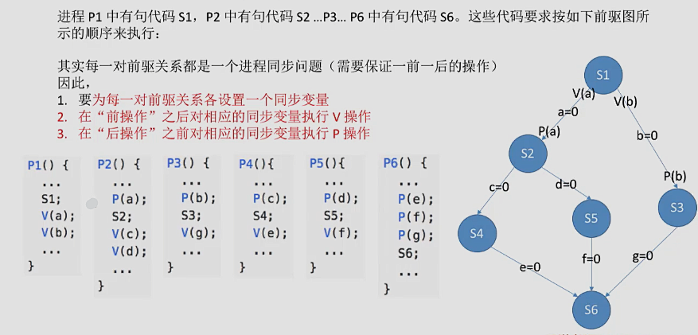
利用信号量实现前趋关系

Slide 50
练习题
1. (考研真题)
3个进程P1、P2、P3，互斥地使用一个包含N(N＞0)个单元的缓冲区。
P1每次用produce()生成一个正整数并用put()将其送入缓冲区的某一空单元中；
P2每次用getodd(从该缓冲区中取出一个奇数并用countodd()统计奇数的个数；
P3每次用geteven()从该缓冲区中取出一个偶数，并用counteven()统计偶数的个数。
请用信号量机制实现这3个进程的同步与互斥活动，并说明所定义的信号量的含义。要求用伪代码描述。

Slide 51
练习题
信号量：
缓冲区单独访问：semaphore
mu_空位 = N
mu_odd = 0
mu_even = 0
mutex = 1
3个进程P1、P2、P3，互斥地使用一个包含N(N＞0)个单元的缓冲区。
P1每次用produce()生成一个正整数并用put()将其送入缓冲区的某一空单元中；
P2每次用getodd()从该缓冲区中取出一个奇数并用countodd()统计奇数的个数；
P3每次用geteven()从该缓冲区中取出一个偶数，并用counteven()统计偶数的个数。
P1
while(1){
temp = produce()
//查看缓冲区是否有空位
P(mu_空位)
put(temp)
if (temp % 2 == 0)
V（even）
else
V(odd)
}
P2
while(1){
//缓冲区是否存在一个odd
temp = getodd()
countodd()
}
P3
while(1){
//缓冲区是否存在一个even
temp = geteven()
counteven()
}

Slide 52
练习题
3个进程P1、P2、P3，互斥地使用一个包含N(N＞0)个单元的缓冲区。
P1每次用produce()生成一个正整数并用put()将其送入缓冲区的某一空单元中；
P2每次用getodd()从该缓冲区中取出一个奇数并用countodd()统计奇数的个数；
P3每次用geteven()从该缓冲区中取出一个偶数，并用counteven()统计偶数的个数。
信号量：
缓冲区单独访问：semaphore mutex=1
mu_空位数 = N
mu_p2 = 0
mu_p3 = 0
P1
while(1){
temp = Produce()
//检查 缓冲区是否有空位
P(mu_空位数)
P(mutex)
Put()
V(mutex)
//判断生成的数奇、偶性
if (temp % 2 == 0)
//偶数 释放P3
V(mu_p3)
else
//奇数 释放P2
V(mu_p2)
}
P2
while(1){
//检查P2是否允许
P(mu_p2)
P(mutex)
getodd()
V(mutex)
V(mu_空位数)
counteven()
}
P3
while(1){
//检查p3是否允许
P(mu_p3)
P(mutex)
geteven()
V(mutex)
V(mu_空位数)
counteven()
}

Slide 53
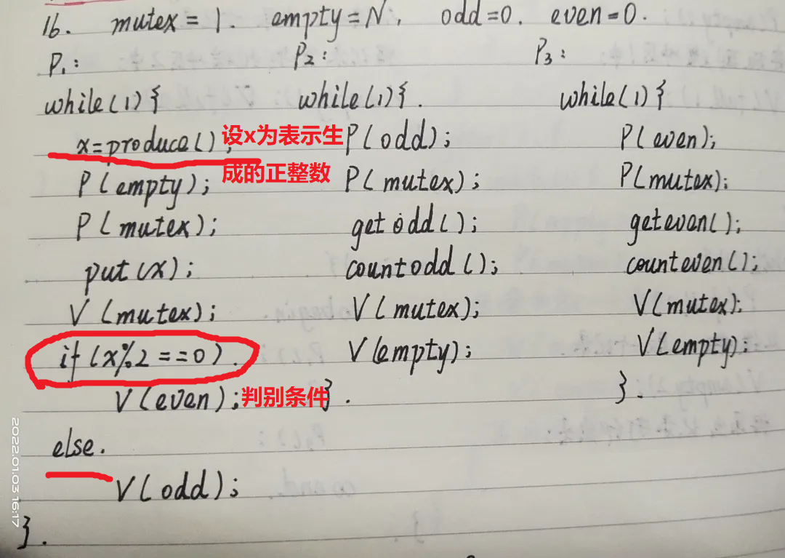
练习题

Slide 54
练习题-总结
多个P操作，缓冲区的申请一定是在互斥信号量之前，否则会引起死锁
按照申请缓冲区——上锁——做事——解锁——释放缓冲区这一顺序就可以了

Slide 55
练习题-总结
多个P操作，先申请共享缓冲区，再申请互斥信号量，否则会引起死锁
假设缓冲区最后一个空位刚刚被填满，最后一个生产数为odd则：
P1
while(1){
temp = Produce()
//检查 缓冲区是否有空位
P(mutex)
P(mu_空位数) //=0，假如缓冲区满，则等待
Put()
V(mutex)
//判断生成的数奇、偶性
if (temp % 2 == 0)
//偶数 释放P3
V(mu_p3)
else
//奇数 释放P2
V(mu_p2)
}
P2
while(1){
//检查P2是否允许
P(mu_p2)
P(mutex) //mutex被占用，等待
getodd()
V(mutex)
V(mu_空位数)
counteven()
}
死锁

Slide 56
练习题
有三个进程共享同一程序段，而每次只允许两个进程进入该程序段，若用PV操作同步机制，则信号量S的取值范围是（ ）
-1~2

Slide 57
练习题
39.（考研真题，单项选择题）设与某资源相关联的信号量初值为3，当前值为1，若M表示该资源的可用个数，N表示等待资源的进程数，则M、N分别是（ ）。
A. 0、1 B. 1、0 C. 1、2 D. 2、0
40.（考研真题，单项选择题）若记录型信号量S的初值是3，则当前值为-1时表示有（ ）个阻塞等待进程。
A. 1个 B. 2个 C. 0个 D. 1个或者2个 E. 3个
41. （考研真题，单项选择题）在对记录型信号量的P操作的定义中，当信号量的值（ ）时，执行P操作的进程变为阻塞状态。
A.大于0 B.小于0 C.等于0 D.小于或等于0

Slide 58
内容导航：
4.1 进程同步的概念
4.2 软件同步机制
第4章 进程同步
4.3 硬件同步机制
4.4 信号量机制
4.5 管程机制
4.6 经典进程的同步问题
4.7 Linux进程同步机制
Date

Slide 59
信号量机制的问题
问题
每个要访问临界资源的进程都需要配备PV操作，且同步操作分散在各个进程中，容易出错
wait/signal位置错
wait/signal不配对
解决方法
由编程语言解决同步互斥问题
进程同步工具——管程
信号量：分散式
管 程：集中式

Slide 60
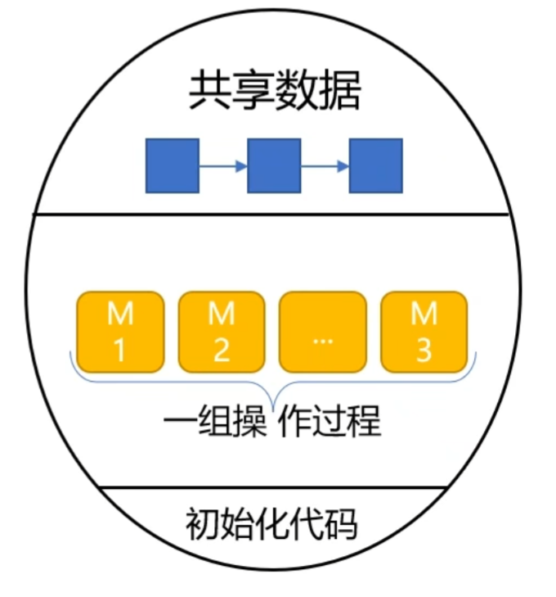
管程
管程定义
代表共享资源的数据结构，以及由对该共享数据结构实施操作的一组过程组成的资源管理程序，称为管程
需要在管程中定义共享数据（如缓冲区）
需要在管程中定义访问共享数据的“入口”（函数）
只能通过入口访问共享数据
管程可以后多“入口”，但是每次只开放1个
管程中设置条件变量及等待/唤醒操作，以解决同步问题
进程在条件变量上等待时，该进程应释放管程，以让出“入口”
可以通过唤醒操作将等待在此条件变量上的进程唤醒
每次只能被一个进程调用
语法描述如下：
Monitor monitor_name { /*管程名*/
share variable declarations； /*共享数据结构说明*/
cond declarations； /*条件变量说明*/
public: /*能被进程调用的过程*/
void P1(……) {……} /*对数据结构操作的过程*/
void P2(……) {……}
……
……
{ /*管程主体*/
initialization code; /*初始化代码*/
……
}
}

Slide 61
管程功能
互斥
管程中的变量只能被管程中的操作访问
任何时候只有一个进程在管程中操作
同步
条件变量
唤醒和阻塞操作
当某进程通过管程请求获得临界资源而未被满足时，
管程会调用wait将此进程插入该资源的等待队列中，
当某进程释放该资源后，管程使用signal唤醒该资源队列的队首进程

Slide 62
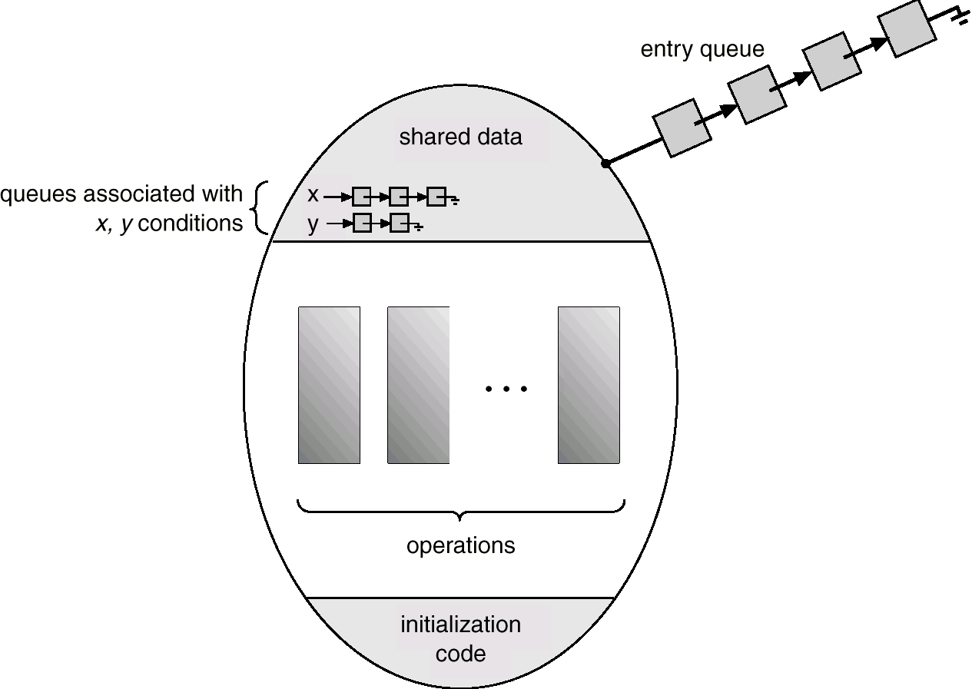
条件变量
condition x, y;
条件变量的操作
阻塞操作----wait
唤醒操作----signal
每个条件变量保存一个链表，记录因条件变量而阻塞的进程
x.wait()：将因x条件阻塞挂起的进程
插入x的等待队列，释放管程
x.signal()：唤醒一个因x条件阻塞的进程或继续执行原操作；发现x条件发生变化，会调用x.signal

Slide 63
条件变量问题
问题：Q因x原因阻塞，P释放x，调用signal操作唤醒进程Q后，P和Q两个进程谁等待？谁执行？
存在的可能处理方式：
P等待，直到Q离开管程或等待另一条件（Hoare）。
Q等待，直到P离开管程或等待另一条件（Hansen）。

Slide 64
内容导航：
4.1 进程同步的概念
4.2 软件同步机制
第4章 进程同步
4.3 硬件同步机制
4.4 信号量机制
4.5 管程机制
4.6.1 生产者-消费者问题
4.6.2 哲学家进餐问题
4.6.3 读者-写者问题
4.6 经典进程的同步问题
4.7 Linux进程同步机制
Date

Slide 65
生产者-消费者问题
生产者-消费者问题是相互合作进程关系的一种抽象
利用记录型信号量实现：
假定，在生产者和消费者之间的公用缓冲池中，具有n个缓冲区，可利用互斥信号量mutex使诸进程实现对缓冲池的互斥使用；
利用资源信号量empty和full分别表示缓冲池中空缓冲区和满缓冲区的数量。
条件，只要缓冲池未满，生产者便可将消息送入缓冲池；只要缓冲池未空，消费者便可从缓冲池中取走一个消息
其它解决方案：AND信号集、管程

Slide 66
生产者-消费者问题描述
生产者（M个）：生产产品，并放入缓冲区
消费者（N个）：从缓冲区取产品消费
问题：如何实现生产者和消费者之间的同步和互斥？
PRODUCER
CONSUMER

Slide 67
生产者消费者流程
生产者：
{
…
生产一个产品
…
…
把产品放入指定缓冲区
…
}
消费者：
{
…
…
从指定缓冲区取出产品
…
…
消费取出的产品
…
}

Slide 68
生产者消费者的互斥分析
0
5
1
临界资源
4
2
生产者
把产品放入指定缓冲区
in:所有的生产者对in指针需要互斥
counter：所有生产者消费者进程对counter互斥
消费者
从指定缓冲区取出产品
out:所有的消费者对out指针需要互斥
counter：所有生产者消费者进程对counter互斥
3
buffer[in] = nextp;
in = (in + 1) % N;
counter++;
nextc = buffer[out];
out = (out + 1) % N;
counter--;

Slide 69
划分临界区
生产者：
{
…
生产一个产品
…
…
把产品放入指定缓冲区
…
}
消费者：
{
…
…
从指定缓冲区取出产品
…
…
消费取出的产品
…
}
临界区
临界区

Slide 70
增加互斥机制
semaphore *m; m->vaule = 1；
生产者：
{
…
生产一个产品
…
wait(m);
…
把产品放入指定缓冲区
…
signal(m);
}
消费者：
{
…
wait(m);
…
从指定缓冲区取出产品
…
signal(m);
…
消费取出的产品
…
}
临界区
临界区

Slide 71
生产者消费者的同步分析
两者需要协同的部分
生产者：把产品放入指定缓冲区（关键代码C1）
消费者：从满缓冲区取出一个产品（关键代码C2）
C1
C2
C2
C1
三种运行次序（不同条件下不同运行次序）
C1
C2
所有缓冲区空时：
所有缓冲区满时：
缓冲区有空也有满时：

Slide 72
算法描述：生产者
生产者
…
生产一个产品
…
1）判断是否能获得一个空缓冲区，如果不能则阻塞
C1:把产品放入指定缓冲区
2）满缓冲区数量加1，如果有消费者由于等消费产品而被阻塞，则唤醒该消费者
同步：判断
临界区
同步：通知

Slide 73
算法描述：消费者
同步：判断
1）判断是否能获得一个满缓冲区，如果不能则阻塞
从满缓冲取出一个产品
2）空缓冲区数量加1，如果有生产者由于等空缓冲区而阻塞，则唤醒该生产者
消费者
临界区
同步：通知

Slide 74
同步信号量定义
共享数据
semaphore *full, *empty; //full:满缓冲区数量 empty：空缓冲区数量
初始化:
full->value = 0; empty->vaule = N；

Slide 75
解决方法
当full大于0时，表示有满缓冲区，继续执行；否则，表示无满缓冲区，当前消费者阻塞。
生产者：
{
…
生产一个产品
…
wait(empty);
wait(m);
…
buff[in] = nextp;
in=(in + 1) % n;
…
signal(m);
signal(full);
}
消费者：
{
…
wait(full)；
wait(m);
…
nextc=buff[out];
out = (out + 1) % n;
…
signal(m);
signal(empty);
…
消费取出的产品
…
}
当empty大于0时，表示有空缓冲区，继续执行；否则，表示无空缓冲区，当前生产者阻塞。
把full值加1，如果有消费者等在full的 队列上，则唤醒该消费者。
把empty值加1，如果有生产者等在empty的队列上，则唤醒该生产者。

Slide 76
利用AND信号量解决生产者-消费者问题
int in=0,out=0;
item buffer[n];
semaphore mutex=1,empty=n,full=0;
void proceducer() {
do {
producer an item nextp;
…
Swait(empty，mutex)；buffer[in]= nextp;
in = (in+1) % n;
Ssignal(mutex,full);
}while(TRUE);
}
void consumer() {
do {
Swait(full,mutex);
nextc=buffer[out];
out= (out+1) % n;
Ssignal(mutex,empth);
comsumer the item in nextc;
…
}while(TRUE); }

Slide 77
利用管程解决生产者-消费者问题
Monitor producerconsumer {
item buffer[N];
int in,out;
condition notfull, notempty;
int count;
public:
void put(item x) {
if (count>=N)
cwait(notfull)；
buffer[in] = x；
in = (in+1) % N；
count++；
csignal(notempty);
}
void get(item x) {
if (count<=0)
cwait(notempty)；
x = buffer[out]；
out = (out+1) % N；
count--；
csignal(notfull);
}
{
in=0;out=0;count=0;
}
}PC;
空，阻塞
满，阻塞

Slide 78
利用管程解决生产者-消费者问题
void producer() {
item x;
while(TRUE) {
……
produce an item in nextp；
PC.put(x)；
}
}
void comsumer() {
item x;
while(TRUE) {
PC.get(x)；
consume the item in nextc；
……
}
}
void main() {
cobegin
proceducer(); consumer();
coend
}

Slide 79
内容导航：
4.1 进程同步的概念
4.2 软件同步机制
第4章 进程同步
4.3 硬件同步机制
4.4 信号量机制
4.5 管程机制
4.6.1 生产者-消费者问题
4.6.2 哲学家进餐问题
4.6.3 读者-写者问题
4.6 经典进程的同步问题
4.7 Linux进程同步机制
Date

Slide 80
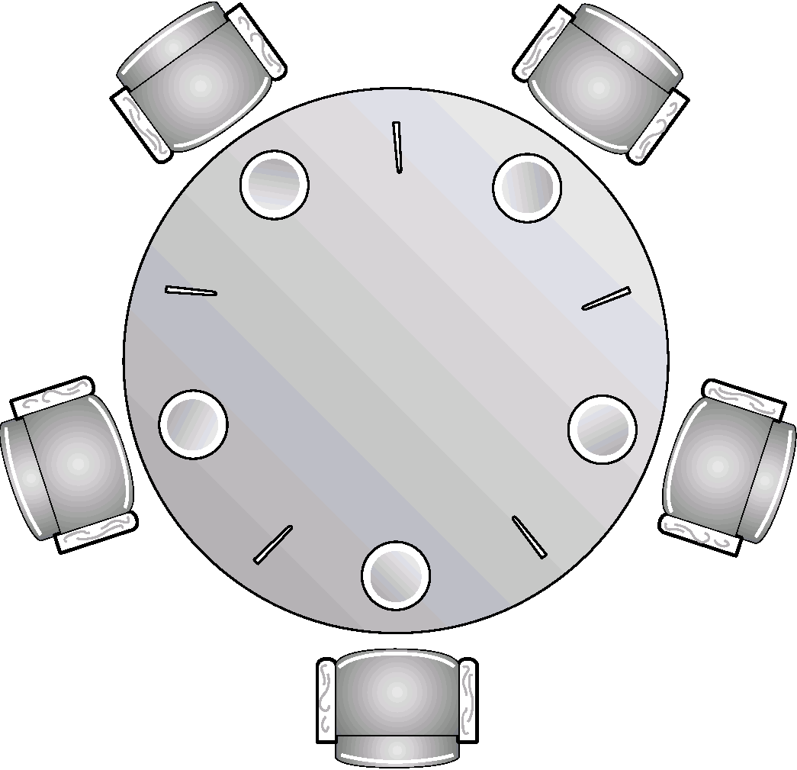
哲学家就餐问题描述
背景：五个哲学家：交替思考和进餐共用一 张圆桌，分别坐在五张椅子上
关系分析：系统中有5位哲学家进程，5位哲学家与左右邻居对其中间筷子的访问是互斥关系。
关键在于：每个哲学家进程需要同时持有2个临界资源才能开始吃饭。再解决问题时要避免临界资源分配不当造成死锁。
解决方案：
记录型信号量；
AND信号量集、管程。

Slide 81
利用记录型信号量解决
Semaphore chopstick[5] = {1,1,1,1,1}; #定义互斥信号量数组
Philosopher i:
do {
wait(chopStick[i]); // get left chopstick
wait(chopStick[(i + 1) % 5]); // get right chopstick
…
// eat for awhile
…
signal(chopStick[i]); //return left chopstick
signal(chopStick[(i + 1) % 5]); // return right chopstick
…
// think for awhile
…
} while (true)

Slide 82

存在问题及解决方案
可能引起死锁，如五个哲学家同时饥饿而各自拿起左筷子时，会使信号量chopstick均为0；因此他们试图去拿右筷子时，无法拿到而无限期等待。
解决方法：
最多允许4个哲学家同时拿左边筷子
仅当一个哲学家左右两边的筷子都可用时，才允许他拿筷子。
给所有哲学家编号，奇数号的哲学家必须首先拿左边的筷子，偶数号的哲学家则反之

Slide 83

利用AND信号量机制解决哲学家就餐问题
AND信号量
semaphore chopstick chopstick[5]={1,1,1,1,1}；
do {
…
//think
…
Sswait(chopstick[(i+1)%5]，chopstick[i])；
…
//eat
…
Ssignal(chopstick[(i+1)%5]，chopstick[i])；
} while[TRUE]；

Slide 84
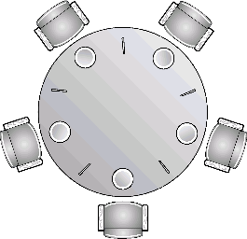
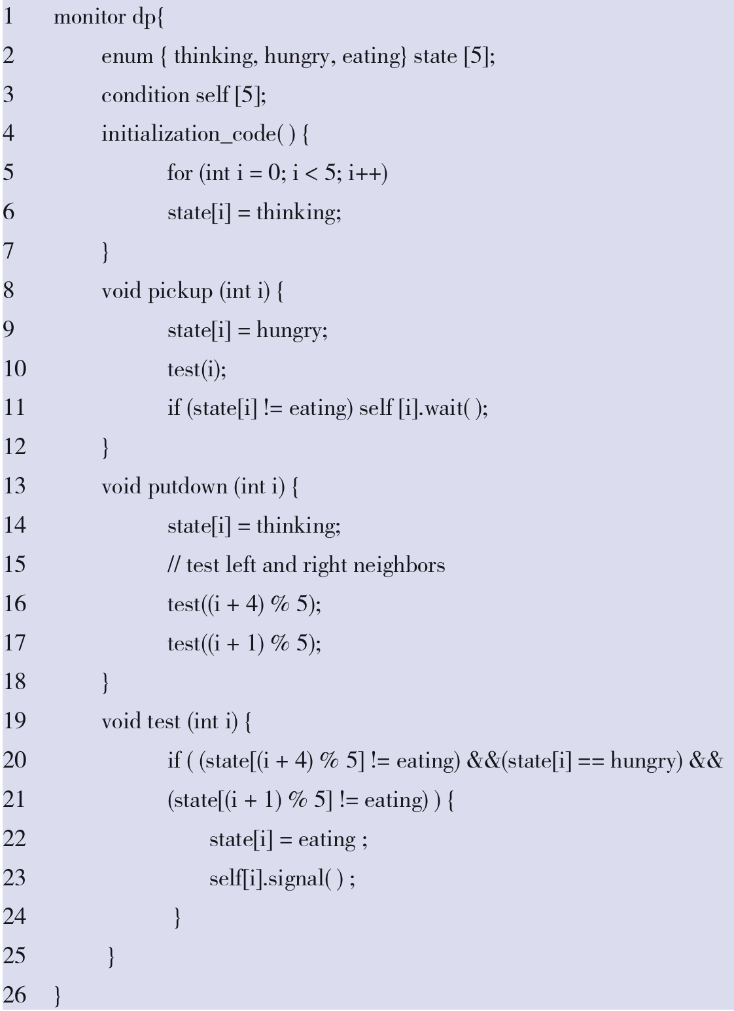
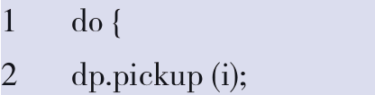
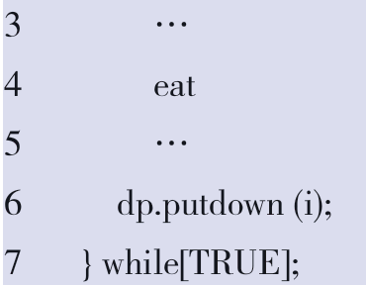
利用管程解决哲学家就餐问题
没有进入吃，则等待
自己吃完，检查左右邻居，尝试让左右邻居吃
如果左边和右边的人 没有在进餐状态 同时 自己在 “饿”状态
则自己可以进入吃状态

Slide 85
内容导航：
4.1 进程同步的概念
4.2 软件同步机制
第4章 进程同步
4.3 硬件同步机制
4.4 信号量机制
4.5 管程机制
4.6.1 生产者-消费者问题
4.6.2 哲学家进餐问题
4.6.3 读者-写者问题
4.6 经典进程的同步问题
4.7 Linux进程同步机制
Date

Slide 86
读者-写者问题
有两组并发进程：
要求：
分类：
解决方案：
00
00
00
00
读者和写者，共享一组数据区。
允许多个读者同时执行读操作；
不允许读者、写者同时操作；
不允许多个写者同时操作。
读者优先(第一类读者写者问题)
写者优先(第二类读者写者问题)
记录型信号量
信号量集

Slide 87
读者写者问题描述
关系分析：2类进程：读进程，写进程
互斥关系：写进程-写进程；写进程-读进程
写进程跟所有进程都互斥，设置一个互斥信号量rw，在写者访问共享文件前后分别执行P、V操作。
读进程和写进程也要互斥，因此读者访问共享文件前后也要对rw执行P、V操作。
关键在于：P(rw)和V(rw)其实就是对共享文件的"上锁"和"解锁"。读进程可以是多个的，而读进程与写进程又必须互斥访问，那么我们可以让第一个访问文件的读进程"加锁"，让最后一个访问完文件的读进程"解锁"。设置一个整数变量readcount来记录当前有几个读进程在访问文件。
解决方案：
记录型信号量；
AND信号量集、管程。

Slide 88
读者优先(第一类读者写者问题)
如果读者来：
无读者、写者，新读者可以读。
有写者等，但有其它读者正在读，则新读者也可以读。
有写者写，新读者等。
如果写者来：
无读者，新写者可以写。
有读者，新写者等待。
有其它写者，新写者等待。

Slide 89
读者优先(第一类读者写者问题)
初始化：
semaphore rmutex=1, wmutex=1;
int readcount=0;
void reader() {
do {
wait(rmutex); //申请读
if (readcount==0) wait(wmutex);
readcount++;
signal(rmutex);
…
读
…
wait(rmutex);
readcount--;
if (readcount==0) signal(wmutex);
signal(rmutex); //恢复 读 信号量
}while(TRUE);
}
void writer() {
do {
wait(wmutex);
…
写
…
signal(wmutex);
}
}while(TRUE)
避免++，--冲突
读数量为0 则：写wmutex置0
我要开始“读”了，禁止“写”
有“读”进程在缓冲区读，可以让
其他进程“读”
申请 写wmutex
当前进程读完，回收并读许可
读数量为0 则：
写wmutex置1
释放 写wmutex

Slide 90
写者优先(第二类读者写者问题)
问题描述
写者优先于读者（一旦有写者，则后续读者必须等待，唤醒时优先考虑写者）
如何用PV操作实现？（思考题）
可以设置一个新的互斥信号量w，用于实现"写优先"

Slide 91
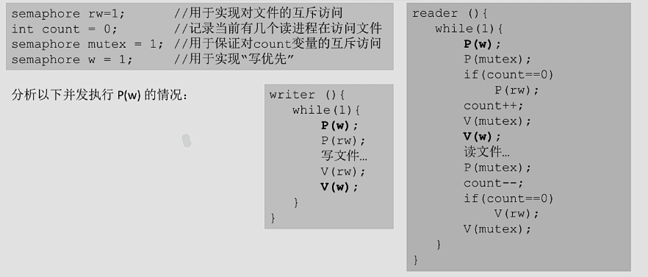
写者优先(第二类读者写者问题)
要读，占用写优先w
保护count
count==0占用互斥
申请写优先w
count+完，释放mutex
申请互斥rw
释放写优先w，如有写进来
会卡在P(W)处，不再读
实现写优先
有“写” 来，
不开新“读”
释放互斥rw
释放写优先w
保护count--
没有读，取消互斥

Slide 92
读者写者——信号量集
要开始写：mx-1,
且无读进程(if L>=RN; L-0)，
才进行下一步
允许RN个读者；mx=1无写，mx=0有写
申请读，L-1
只要无写，mx=1；
有写：卡住

Slide 93
关于信号量的讨论
信号量的使用：
信号量必须置一次且只能置一次初值，初值不能为负数
除了初始化，只能通过执行P、V操作来访问信号量
使用中存在的问题
死锁
饥饿

Slide 94
死锁和饥饿
死锁 ：两个或多个进程无限期地等待一个事件的发生，而该事件正是由其中的一个等待进程引起的。
例如：S和Q是两个初值为1的信号量
P₀ P₁
P(S); P(Q);
P(Q); P(S);
 
V(S); V(Q);
V(Q) V(S);
饥饿 ：无限期地阻塞，进程可能永远无法从它等待的信号量队列中移去（只涉及一个进程）。

Slide 95
互斥分析基本方法
查找临界资源
划分临界区
定义互斥信号量并赋初值
在临界区前的进入区加wait操作；
退出区加signal操作

Slide 96
同步分析
①找出需要同步的代码片段（关键代码）
②分析这些代码片段的执行次序
③增加同步信号量并赋初始值
④在关键代码前后加wait和signal操作
同步分析较为困难！

Slide 97
关于PV的操作讨论
信号量的物理含义
PV操作的使用
S>0表示有S个资源可用；
S=0表示无资源可用；
S<0则| S |表示S等待队列中的进程个数。
P(S):表示申请一个资源;
V(S)表示释放一个资源。信号量的初值应该大于等于0
P/V操作必须成对出现，有一个P操作就一定有一个V操作
当为互斥操作时，它们同处于同一进程
当为同步操作时，则不在同一进程中出现
如果P(S1)和P(S2)两个操作在一起，那么P操作的顺序至关重要,一个同步P操作与一个互斥P操作在一起时同步P操作在互斥P操作前
而两个V操作无关紧要

Slide 98
进程同步与互斥练习题
练习题1.桌上有一个能盛得下5个水果的空盘子。爸爸不停地向盘中放苹果和橘子，儿子不停地从盘中取出橘子享用，女儿不停地从盘中取出苹果享用。规定3人不能同时向(从)盘子中放(取)水果。试用信号量机制来实现爸爸、儿子和女儿这3个“循环进程”之间的同步。
信号量
semaphore 空盘子=5
mu_橘子 = 0
mu_苹果 = 0
mutex = 1
p_爸爸
while true{
temp = 生成一个苹果或橘子
P(空盘子)
P(mutex)
放盘子里(temp)
V(mutex)
if temp == 橘子
V(mu_橘子)
else
V(mu_苹果)
}
p_儿子
while true{
P(mu_橘子)
P(mutex)
get_橘子()
V(mutex)
V(空盘子)
吃橘子
}
p_女儿
while true{
P(mu_苹果)
P(mutex)
get_苹果()
V(mutex)
V(空盘子)
吃苹果
}

Slide 99
进程同步与互斥练习题
练习题1.桌上有一个能盛得下5个水果的空盘子。爸爸不停地向盘中放苹果和橘子，儿子不停地从盘中取出橘子享用，女儿不停地从盘中取出苹果享用。规定3人不能同时向(从)盘子中放(取)水果。试用信号量机制来实现爸爸、儿子和女儿这3个“循环进程”之间的同步。
空盘子=5
苹果 = 0
橘子 = 0
盘子锁 = 1
信号量
semaphore
p_爸爸
while true{
temp = 生产一个橘子或苹果
P(空盘子)
P(盘子锁 )
put(temp) //放苹果或放橘子
V(盘子锁)
if temp == 橘子
V(橘子)
else
V(苹果)
}
p_儿子
while true{
P(橘子) //等待橘子
P(盘子锁)
get_jz() //拿橘子
V(盘子锁)
V(空盘子)//释放一个空盘子
吃橘子
}
p_女儿
while true{
P(苹果)//等待苹果
P(盘子锁)
get_pg() //拿苹果
V(盘子锁)
V(空盘子)//释放一个空盘子
吃苹果
}

Slide 100
进程同步与互斥练习题
练习题2.有3个进程P1、P2、P3协作解决文件打印问题。P1将文件记录从磁盘读入内存的缓冲区1，每执行一次读一个记录；P2将缓冲区1中的内容复制到缓冲区2中，每执行一次复制一个记录；P3将缓冲区2中的内容打印出来，每执行一次打印一个记录。缓冲区的大小与记录大小一样。请用信号量来保证文件的正确打印。
semaphore
P2
while 1{
取出缓冲区1数据存入缓冲区2
在B2中加工信息
}
P3
while 1{
取出缓冲区2数据进行打印
}
P1
while true{
从磁盘读入缓冲区1
}

Slide 101
进程同步与互斥练习题
练习题2.有3个进程P1、P2、P3协作解决文件打印问题。P1将文件记录从磁盘读入内存的缓冲区1，每执行一次读一个记录；P2将缓冲区1中的内容复制到缓冲区2中，每执行一次复制一个记录；P3将缓冲区2中的内容打印出来，每执行一次打印一个记录。缓冲区的大小与记录大小一样。请用信号量来保证文件的正确打印。
B1_full = 0
B1_empty = 1
B2_full = 0
B2_empty = 1
P2
while 1{
P(B2_empty)
P(B1_full)
取出缓冲区1数据存入缓冲区2
在B2中加工信息
V(B1_empty)
V(B2_full)
}
P3
while 1{
P(B2_full)
取出缓冲区2数据进行打印
V(B2_empty)
}
P1
while true{
P(B1_empty)
从磁带集读入缓冲区1
V(B1_full)
}

Slide 102
内容导航：
4.1 进程同步的概念
4.2 软件同步机制
第4章 进程同步
4.3 硬件同步机制
4.4 信号量机制
4.5 管程机制
4.6 经典进程的同步问题
4.7 Linux进程同步机制
Date

Slide 103
学而时习之（第4章总结）
本章学习结束
第1章 | 操作系统引论
第2章 | 进程的描述与控制
第3章 | 处理机调度与死锁
第4章 | 进程同步
第5章 | 存储器管理
第6章 | 虚拟存储器
第7章 | 输入/输出系统
第8章 | 文件管理
第9章 | 磁盘存储器管理
第10章 | 多处理机操作系统
第11章 | 虚拟化和云计算
第12章 | 保护和安全

Slide 104
下次课，课堂小测，每人带一张A4纸
1. 信号量PV操作解决实际问题
2. 分页存储管理

Slide 105

设有一台计算机，有两条I/O通道，分别接一台卡片输入机和一台打印机。
卡片机 把一叠卡片逐一输入到缓冲区B1中，加工处理后再搬到缓冲区B2中，并在打印机上打印 结果。
问：
① 系统要设几个进程来完成这个任务？各自的工作是什么？
② 这些进程间有什么样的相互制约关系？
③ 用P、V操作写出这些进程的同步算法。

Slide 106
semaphore
P_r:
while 1{
从卡片机读入数据并放入缓冲区B1
}
P_p:
while 1{
从B2中取出并打印
}
P_d:
while 1{
加工处理
搬到缓冲区B2
}

Slide 107
semaphore
B1_empty = 1
B2_empty = 1
B1_full = 0
B2_full = 0
P_r:
while 1{
P(B1_empty)
从卡片机读入数据并放入缓冲区B1
V(B1_full)
}
P_p:
while 1{
P(B2_full)
从B2中取出并打印
V(B2_empty)
}
P_d:
while 1{
P(B1_full)
加工处理
P(B2_empty)
搬到缓冲区B2
V(B1_empty)
V(B2_full)
}

Slide 108
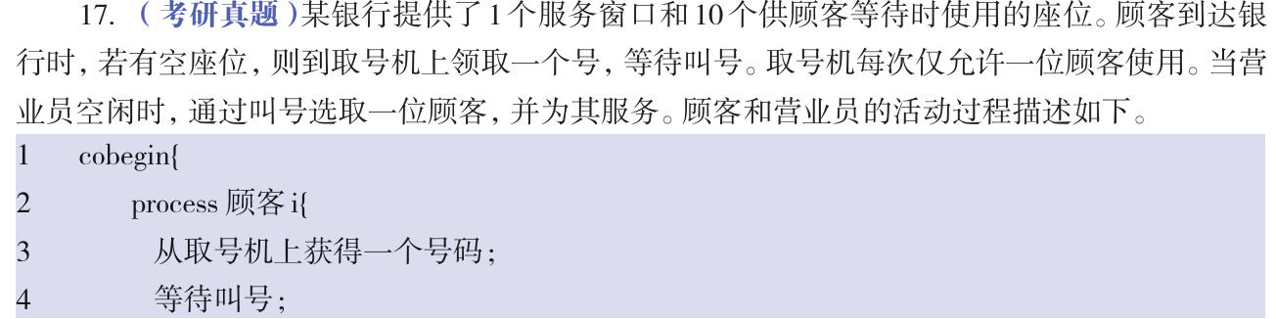

第四章P134 8,14,17

Slide 109
process 营业员
{
while （True）
{
叫号；
为顾客服务;
}
}
process 顾客I
{
从取号机上获得一个号码；
等待叫号；
获得服务；
}

Slide 110
semaphore 空位=10
mutex = 1
等待 = 0
process 营业员
{
while （True）
{
P(等待)
叫号；
为顾客服务;
}
}
process 顾客I
{
P(空位)
P(mutex)
从取号机上获得一个号码；
P(mutex)
V(等待)
等待叫号；
V(空位)
获得服务；
}

